Slide 1

CORSO DI FORMAZIONE · SICUREZZA SUL LAVORO
Piano di emergenza ed evacuazione
Riconoscere i rischi · prevenire gli infortuni · sapere cosa fare in emergenza
D.Lgs. 81/08 · Accordo Stato-Regioni · Formazione del personale
ARMAX Safety Academy

Slide 2
OBIETTIVI
Che cosa imparerai oggi
1
Conoscere il piano
Sapere che cosa prevede il piano di emergenza del tuo luogo di lavoro.
2
Riconoscere l'allarme
Capire i segnali e reagire subito, senza panico.
3
Sapere come evacuare
Vie di esodo, uscite e punto di raccolta: il percorso sicuro.
4
Fare la prova
Capire perché la prova di evacuazione ti prepara all'emergenza vera.
ARMAX Safety Academy · Sicurezza sul lavoro — Piano di emergenza ed evacuazione
02

Slide 3
PERCHÉ
La sicurezza riguarda anche te
In un'emergenza — incendio, fumo, terremoto, fuga di gas — i secondi contano. Il datore di lavoro predispone il piano di emergenza, la segnaletica e le vie di esodo, e nomina gli addetti alla gestione delle emergenze.
Tu hai il dovere di conoscere il piano, seguire le indicazioni degli addetti, tenere libere le vie di fuga e partecipare alle prove di evacuazione.
RICORDA
La prova di evacuazione:
va svolta periodicamente (di norma almeno una volta l'anno) per verificare il piano e allenare i comportamenti.
ARMAX Safety Academy · Sicurezza sul lavoro — Piano di emergenza ed evacuazione
03

Slide 4








I RISCHI
Che cosa devi tenere d'occhio
Incendio e fumo
Panico e calca
Vie di esodo ostruite
Fuga di gas
La causa più frequente di evacuazione.
Movimenti scomposti alle uscite.
Uscite bloccate o segnaletica assente.
Rischio esplosione: no fiamme o scintille.
Terremoto
Rischio elettrico
Persone fragili
Rientri imprudenti
Caduta di oggetti e possibili crolli.
Quadri e impianti durante l'emergenza.
Disabili, feriti, visitatori da assistere.
Tornare indietro per gli oggetti.
ARMAX Safety Academy · Sicurezza sul lavoro — Piano di emergenza ed evacuazione
04

Slide 5
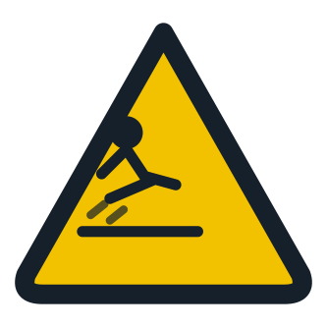

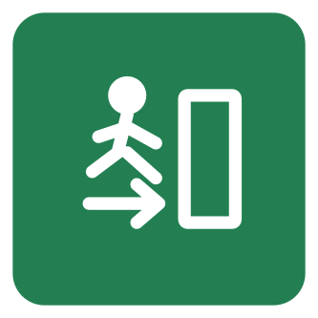





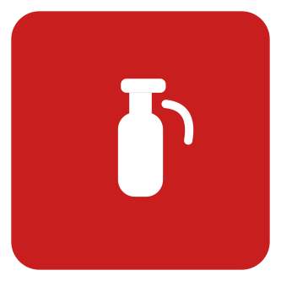
SEGNALETICA
I segnali che devi riconoscere
Avvertimento
Obbligo (DPI)
Emergenza e antincendio
Pavimento scivoloso
Calzature di sicurezza
Uscita di emergenza
Superficie o fiamma calda
Guanti obbligatori
Primo soccorso
Rischio elettrico
Protezione occhi
Estintore
Segnaletica di sicurezza secondo la norma UNI EN ISO 7010. Impara a riconoscerla nella tua struttura.
ARMAX Safety Academy · Sicurezza sul lavoro — Piano di emergenza ed evacuazione
05

Slide 6

ALLARME
Al segnale d'allarme
Cosa fare subito
Interrompi l'attività, mantieni la calma e segui le indicazioni degli addetti. Se puoi farlo senza rischio, metti in sicurezza l'attrezzatura.
IN SEQUENZA
Fermati e ascolta l'allarme.
Lascia tutto e mettiti in sicurezza.
Segui le vie di esodo.
Aiuta chi è in difficoltà.
Raggiungi il punto di raccolta.
Cosa NON fare
Non perdere tempo a raccogliere oggetti personali, non urlare o correre creando panico e non usare mai l'ascensore.
ARMAX Safety Academy · Sicurezza sul lavoro — Piano di emergenza ed evacuazione
06

Slide 7



PERCORSI
Vie di esodo e uscite di emergenza
Le vie di esodo
Da evitare
Segui la segnaletica verde di uscita.
Percorsi e uscite sempre liberi da ostacoli.
Cammina spedito, senza correre.
Non tornare indietro per nessun motivo.
Mai usare l'ascensore.
Non ostruire porte e corridoi.
Non aprire porte calde (fumo o fiamme dietro).
Se c'è fumo: abbassati e procedi in basso.
ARMAX Safety Academy · Sicurezza sul lavoro — Piano di emergenza ed evacuazione
07

Slide 8

RACCOLTA
Punto di raccolta e appello
Il punto di raccolta
È l'area sicura, all'esterno e lontana dall'edificio, indicata dalla segnaletica. Raggiungila e resta lì: non rientrare finché non arriva il via libera.
AL PUNTO DI RACCOLTA
Raggiungi l'area indicata.
Segnala la tua presenza.
Resta con il gruppo.
Non rientrare nell'edificio.
Attendi il via libera.
L'appello
Gli addetti fanno l'appello e verificano che non manchi nessuno, segnalando eventuali dispersi ai soccorritori.
ARMAX Safety Academy · Sicurezza sul lavoro — Piano di emergenza ed evacuazione
08

Slide 9

COMPORTAMENTI
In evacuazione: cosa fare e non fare
✓ Cosa fare
✕ Cosa evitare
Mantieni la calma e aiuta gli altri.
Segui le vie di esodo e la segnaletica.
Assisti persone fragili, disabili e visitatori.
Chiudi (senza bloccare a chiave) le porte dietro di te.
Correre, spingere o creare panico.
Usare l'ascensore.
Tornare indietro a prendere oggetti.
Sostare vicino all'edificio evacuato.
ARMAX Safety Academy · Sicurezza sul lavoro — Piano di emergenza ed evacuazione
09

Slide 10


ORGANIZZAZIONE
Addetti alle emergenze e prova di evacuazione
Gli addetti
La prova di evacuazione
Squadra antincendio e primo soccorso designata.
Guidano l'evacuazione e fanno l'appello.
Riconoscibili (gilet o pettorina).
Fanno da tramite con i soccorritori (112).
Periodica: di norma almeno una volta l'anno.
Verifica il piano e i tempi di uscita.
Allena i comportamenti corretti.
Si registra in un verbale.
ARMAX Safety Academy · Sicurezza sul lavoro — Piano di emergenza ed evacuazione
10

Slide 11




DISPOSITIVI DI PROTEZIONE
I tuoi DPI
Gilet ad alta visibilità
Maschera / filtro antifumo
Per gli addetti che guidano l'evacuazione.
Protegge dai fumi durante la fuga.
Calzature di sicurezza
Guanti
Contro detriti e superfici pericolose.
Per gli addetti e per il primo soccorso.
Il datore di lavoro li fornisce gratuitamente. Tu devi usarli, averne cura e segnalarne i difetti.
ARMAX Safety Academy · Sicurezza sul lavoro — Piano di emergenza ed evacuazione
11

Slide 12


EMERGENZE
In caso di emergenza
Incendio
Terremoto
Fuga di gas
Dai subito l'allarme.
Se piccolo e sei formato: estintore.
Altrimenti evacua e chiudi le porte.
Chiama il 112 (Vigili del Fuoco).
Riparati sotto un tavolo robusto.
Lontano da finestre e oggetti alti.
A scossa finita, evacua con calma.
Non usare l'ascensore.
Non accendere fiamme o interruttori.
Aera e chiudi il gas se puoi.
Evacua e dai l'allarme.
Chiama i soccorsi da fuori.
ARMAX Safety Academy · Sicurezza sul lavoro — Piano di emergenza ed evacuazione
12

Slide 13

RIFERIMENTI
Numeri e persone da conoscere
Addetti antincendio e primo soccorso
Designati e formati nella tua struttura: sai chi sono?
112
RSPP
Il responsabile del servizio di prevenzione e protezione.
RLS
Numero Unico di Emergenza
Il rappresentante dei lavoratori per la sicurezza.
Carabinieri · Polizia · Vigili del Fuoco · Soccorso sanitario
Preposto
Chi sovrintende e vigila sul lavoro in sicurezza.
ARMAX Safety Academy · Sicurezza sul lavoro — Piano di emergenza ed evacuazione
13

Slide 14
PROMEMORIA
Le 10 buone pratiche in emergenza
Conosci il piano di emergenza della tua struttura.
Sai dove sono uscite, estintori e punto di raccolta.
1
2
Tieni sempre libere le vie di esodo.
Al segnale d'allarme, lascia tutto e mettiti in sicurezza.
3
4
Segui la segnaletica verde di uscita.
Mai usare l'ascensore in emergenza.
5
6
Non tornare indietro per gli oggetti.
Aiuta le persone fragili e i visitatori.
7
8
Raggiungi il punto di raccolta e resta lì.
Partecipa con serietà alle prove di evacuazione.
9
10
ARMAX Safety Academy · Sicurezza sul lavoro — Piano di emergenza ed evacuazione
14

Slide 15
DA PORTARE A CASA
Tre messaggi chiave
1
2
3
Preparati prima
Esci in sicurezza
La prova conta
Conoscere piano, uscite e punto di raccolta ti fa reagire senza panico.
Segnaletica, niente ascensore e vie libere: il percorso giusto salva tempo e vite.
Le prove periodiche allenano i comportamenti: in emergenza sarai pronto.
ARMAX Safety Academy · Sicurezza sul lavoro — Piano di emergenza ed evacuazione
15

Slide 16
GRAZIE
La sicurezza è
un lavoro di squadra.
Domande?
ARMAX Safety Academy
Materiale di supporto alla formazione. La validità dell'attestato dipende dal soggetto formatore qualificato e dal rispetto dell'Accordo Stato-Regioni. Gli elenchi sono indicativi e non esaustivi.

